Slide 2
Ces cartes ont été conçues en exploitant la base de données en son état en janvier 2018.
Les mises à jour de la base intervenues depuis peuvent conduire à de légers décalages entre les données de la base et celles des cartes.
Elles sont diffusées sous licence CC-BY-NC (https://creativecommons.org/licenses/by-nc/4.0/).
Pour lire les étiquettes (noms de quartiers, effectifs, etc.), étirer les cartes.
Cartes proposées :
Nombre de communards, par département de domicile
Nombre de communards, par département de naissance
Nombre de déportés et transportés en Nouvelle-Calédonie, par département de naissance
Nombre de communards, par commune de domicile (Seine)
Nombre de communards arrêtés, par arrondissement de domicile
Nombre de communards arrêtés, par quartier de domicile
Distribution des hommes actifs par domaines d'activité et quartier de domicile
Part des hommes travaillant dans les métaux, parmi ceux travaillant dans l'industrie, par quartier de domicile
Nombre de communards condamnés, par quartier de domicile
Nombre de communards bénéficiaires d’un non-lieu en Conseil de guerre, par quartier de domicile
Nombre de communards condamnés à la déportation, par quartier de domicile
Nombre de communards effectivement déportés ou transportés, par quartier de domicile
Nombre de communards décédés en détention, par quartier de domicile

Slide 3
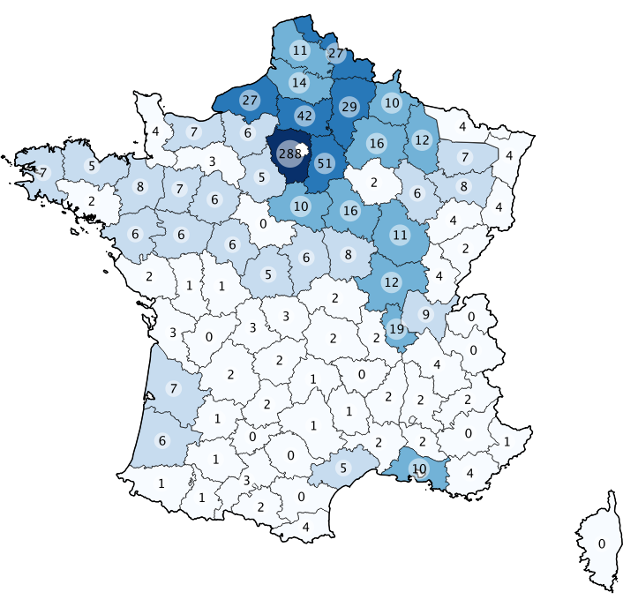
Nombre de communards, par département de domicile (Seine exclue)
Légende
0 à 4 (50 départements)
5 à 9 (21)
10 à 19 (11)
20 à 52 (5)
288 (1)
Fonds de carte : IGN, ADMIN EXPRESS 2016 et BD CARTO 2016, modifiés par nos soins (Jean-claude Farcy, David Valageas). CC-BY-NC

Slide 4
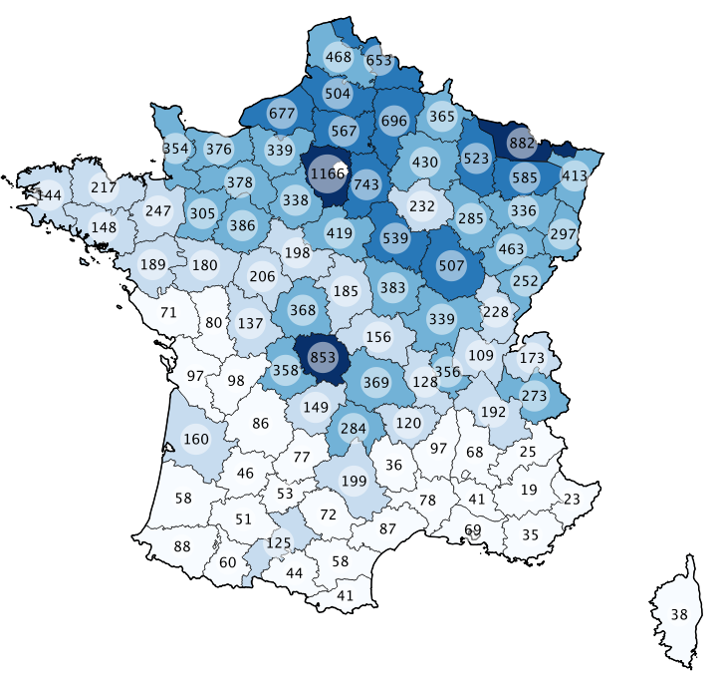
Nombre de communards, par département de naissance (Seine exclue)
Légende
19 à 99 (28 départements)
100 à 249 (22)
250 à 499 (25)
500 à 749 (10)
750 à 1 166 (3)
Fonds de carte : IGN, ADMIN EXPRESS 2016 et BD CARTO 2016, modifiés par nos soins. CC-BY-NC

Slide 5
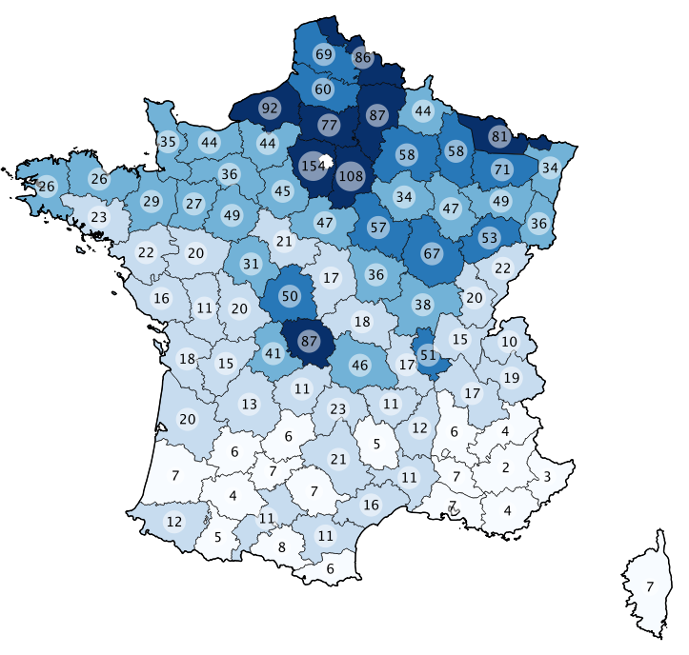
Nombre de déportés et transportés en Nouvelle-Calédonie, par département de naissance (Seine exclue)
Légende
2 à 9 (18 départements)
10 à 24 (30)
25 à 49 (22)
50 à 74 (10)
75 à 154 (8)
Fonds de carte : IGN, ADMIN EXPRESS 2016 et BD CARTO 2016, modifiés par nos soins. CC-BY-NC

Slide 6
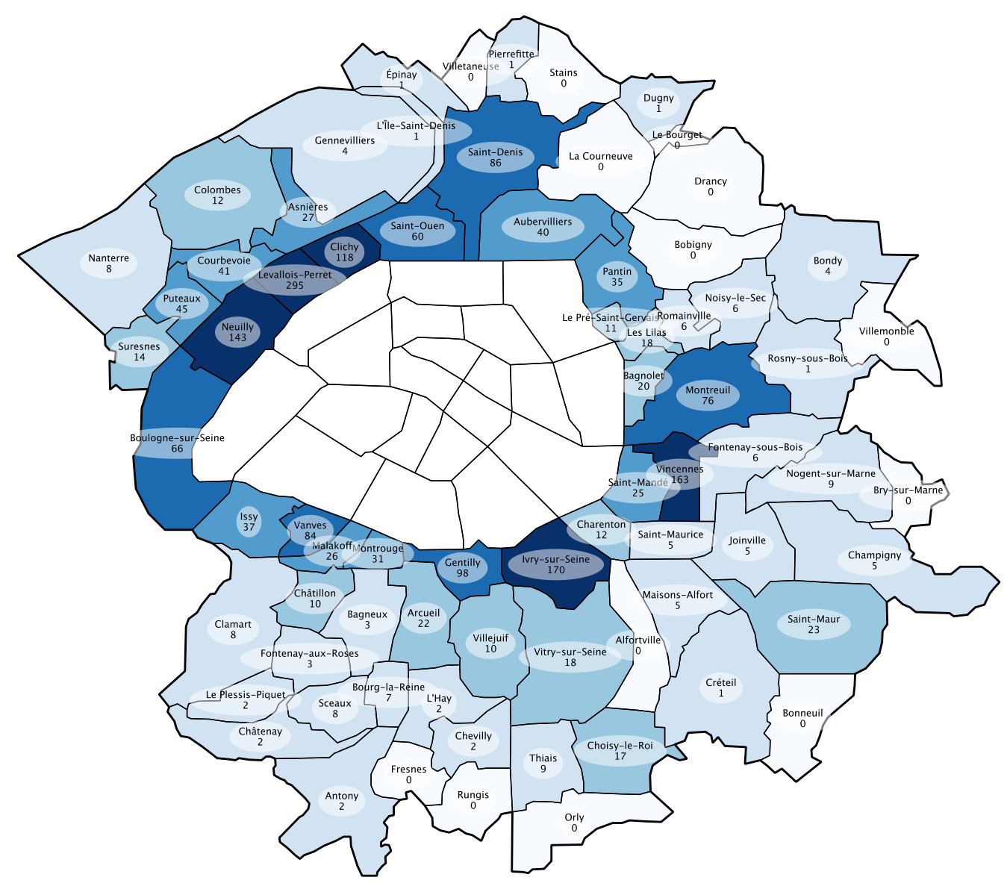
Nombre de communards, par commune de domicile (Seine)
Légende
0 (13 communes)
1 à 9 (28)
10 à 24 (12)
25 à 49 (9)
50 à 99 (6)
100 à 295 (5)
Fond de carte : créé par nos soins, d’après Patrick Chamouard et Georges Weill, Députés et sénateurs de la région parisienne (1848-1984), Nanterre, Archives départementales des Hauts-de-Seine, 1985. CC-BY-NC

Slide 7
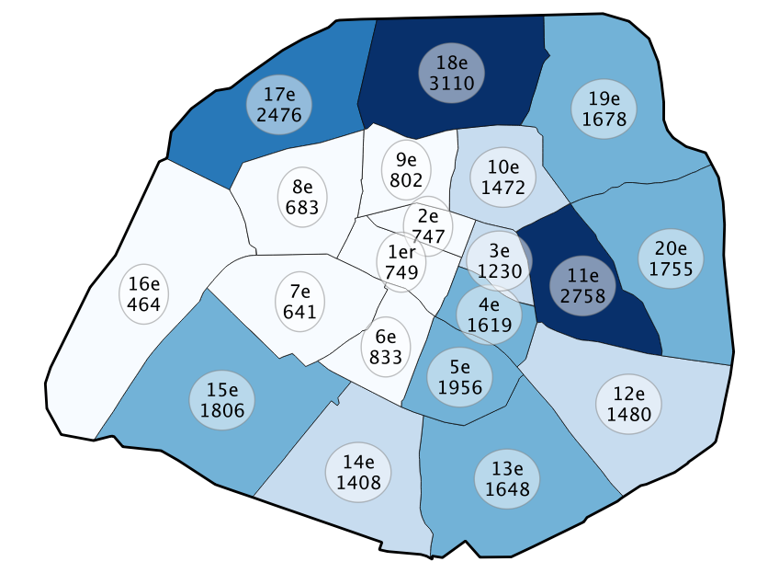
Nombre de communards arrêtés, par arrondissement de domicile
Légende
464 à 999 (7 arrondissements)
1 000 à 1 499 (4)
1 500 à 1 999 (6)
2 000 à 2 499 (1)
2 500 à 3 110 (2)
Fond de carte : Mairie de Paris (via IAU-IDF) Quartiers administratifs, modifié par nos soins. CC-BY-NC

Slide 8
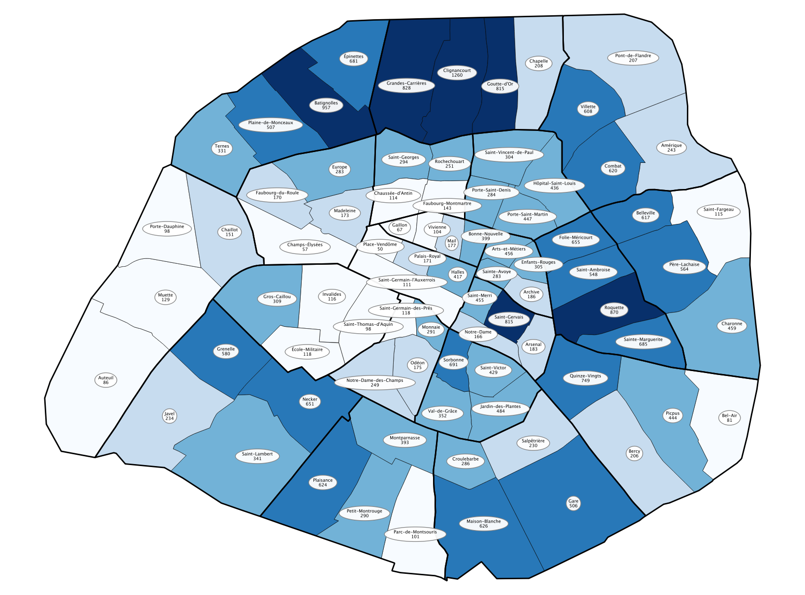
Nombre de communards arrêtés, par quartier de domicile
Légende
50 à 149 (17 quartiers)
150 à 249 (16)
250 à 499 (25)
500 à 749 (16)
750 à 1 260 (6)
Fond de carte : Mairie de Paris (via IAU-IDF) Quartiers administratifs, modifié par nos soins. CC-BY-NC

Slide 9
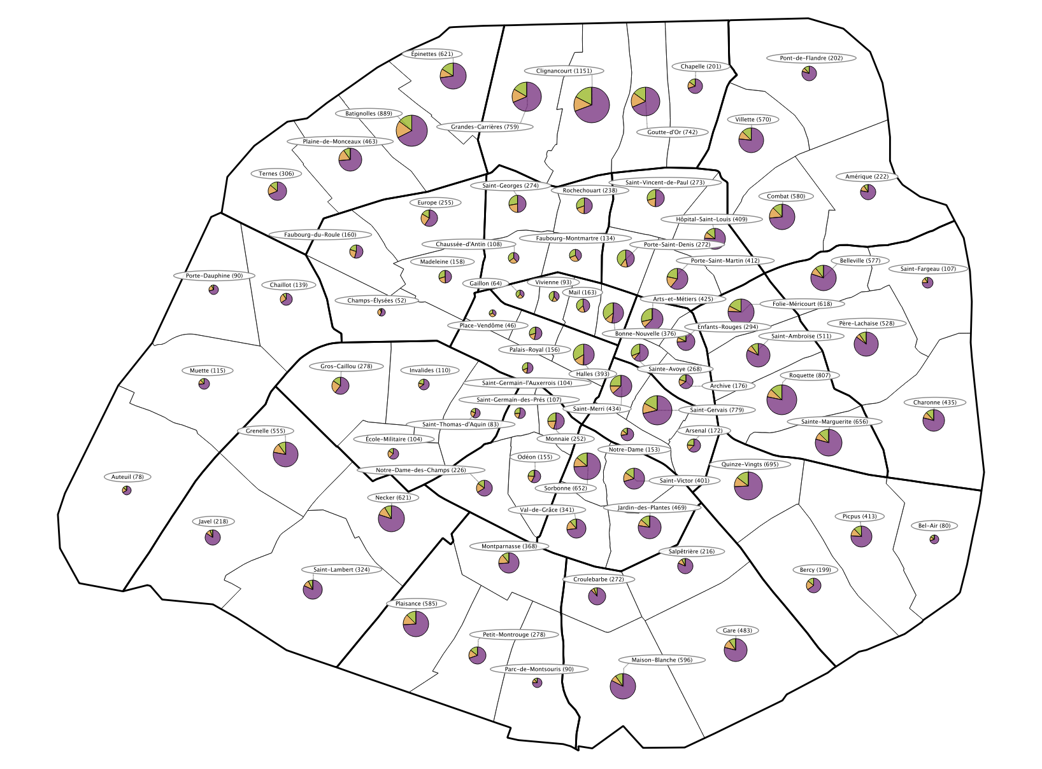
Distribution des hommes actifs par domaines d'activité et quartier de domicile
Légende
Commerce
Industrie
Autre
1 000 actifs
200
Fond de carte : Mairie de Paris (via IAU-IDF) Quartiers administratifs, modifié par nos soins. CC-BY-NC

Slide 10
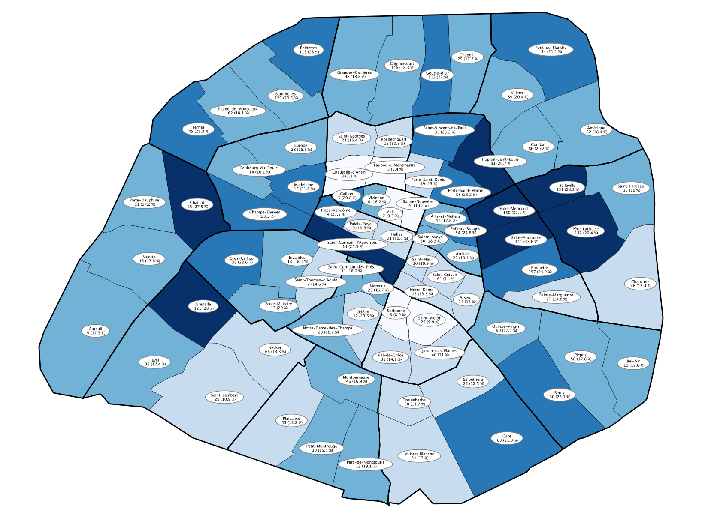
Part des hommes travaillant dans les métaux, parmi ceux travaillant dans l'industrie, par quartier de domicile
Légende
5 % à 10 % (6 quartiers)
10 % à 15 % (21)
15 % à 20 % (30)
20 % à 25 % (15)
25 % à 34 % (8)
Fond de carte : Mairie de Paris (via IAU-IDF) Quartiers administratifs, modifié par nos soins. CC-BY-NC

Slide 11
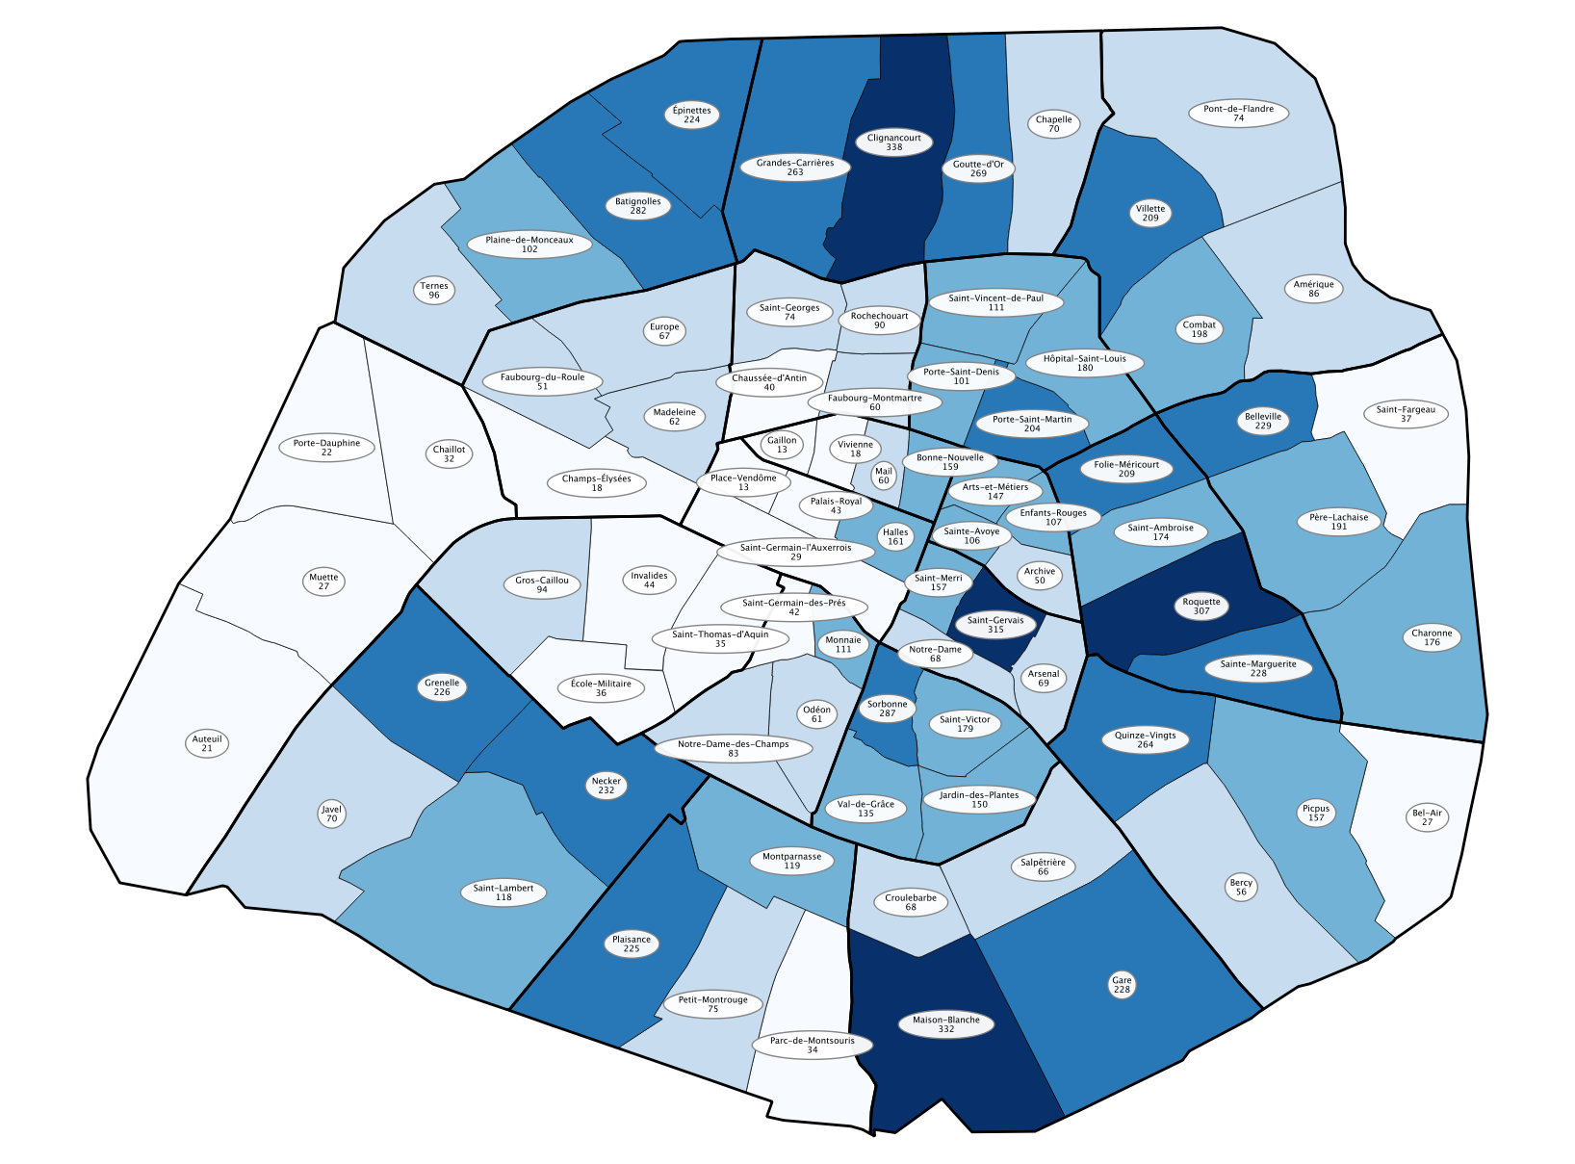
Nombre de communards condamnés, par quartier de domicile
Légende
13 à 49 (18 quartiers)
50 à 99 (22)
100 à 149 (21)
150 à 249 (15)
250 à 338 (4)
Fond de carte : Mairie de Paris (via IAU-IDF) Quartiers administratifs, modifié par nos soins. CC-BY-NC

Slide 12
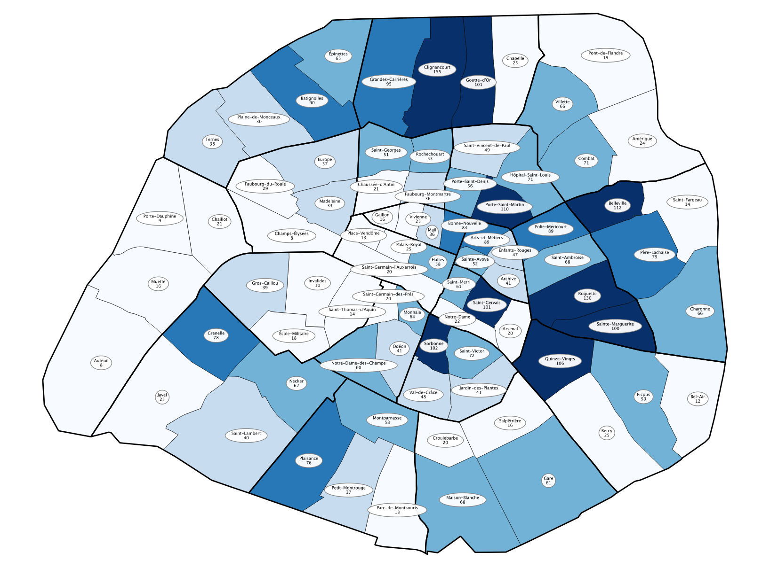
Nombre de communards bénéficiaires d’un non-lieu en Conseil de guerre, par quartier de domicile
Légende
8 à 29 (28 quartiers)
30 à 49 (15)
50 à 74 (20)
74 à 99 (8)
100 à 155 (9)
Fond de carte : Mairie de Paris (via IAU-IDF) Quartiers administratifs, modifié par nos soins. CC-BY-NC

Slide 13
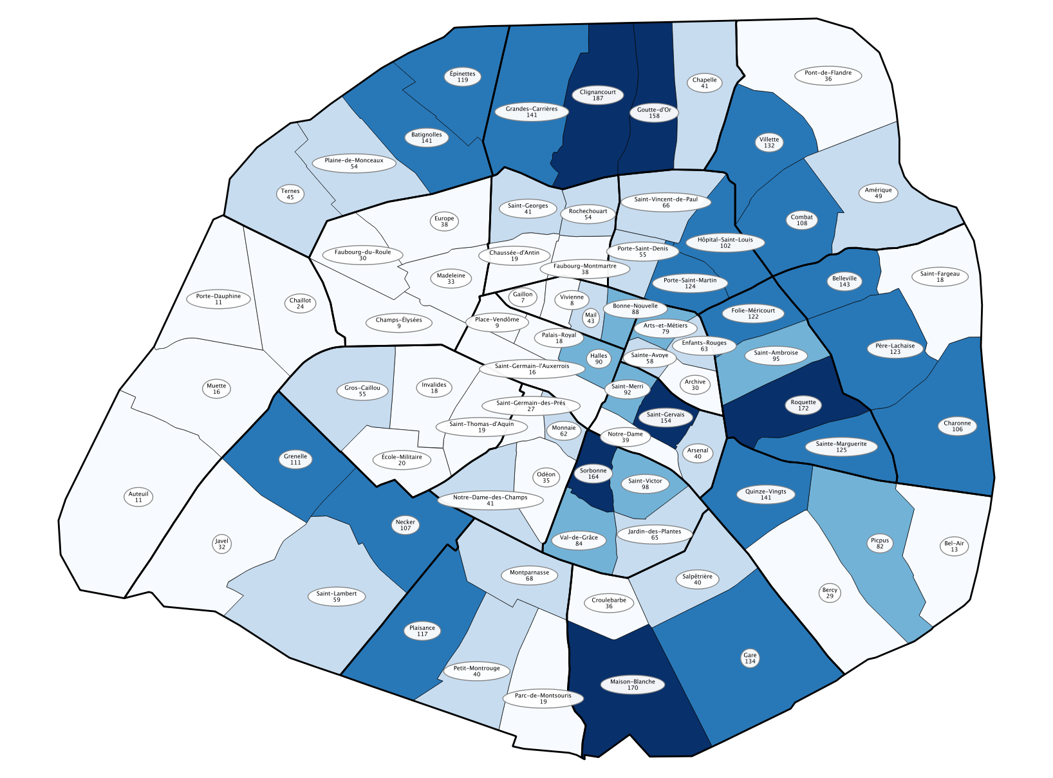
Nombre de communards condamnés à la déportation, par quartier de domicile
Légende
7 à 39 (29 quartiers)
40 à 69 (20)
70 à 99 (8)
100 à 149 (17)
150 à 188 (6)
Fond de carte : Mairie de Paris (via IAU-IDF) Quartiers administratifs, modifié par nos soins. CC-BY-NC

Slide 14
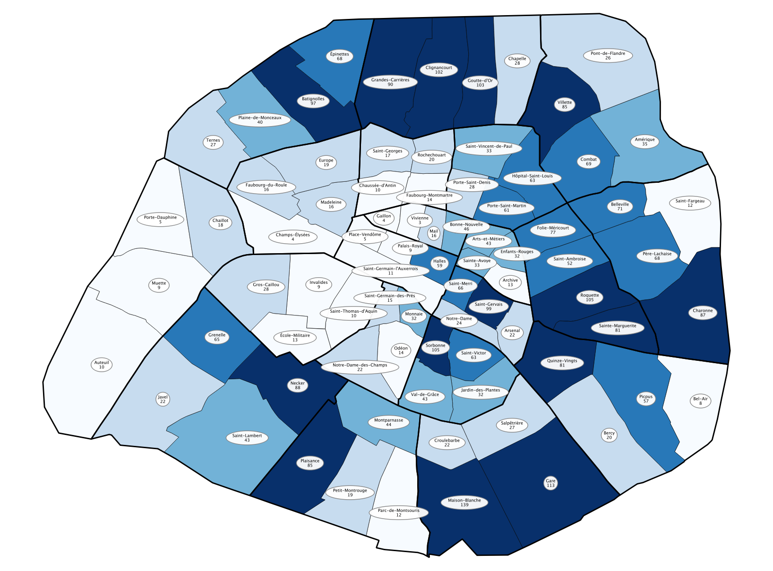
Nombre de communards effectivement déportés ou transportés, par quartier de domicile
Légende
3 à 14 (19 quartiers)
15 à 29 (21)
30 à 49 (12)
50 à 79 (13)
80 à 139 (15)
Fond de carte : Mairie de Paris (via IAU-IDF) Quartiers administratifs, modifié par nos soins. CC-BY-NC

Slide 15
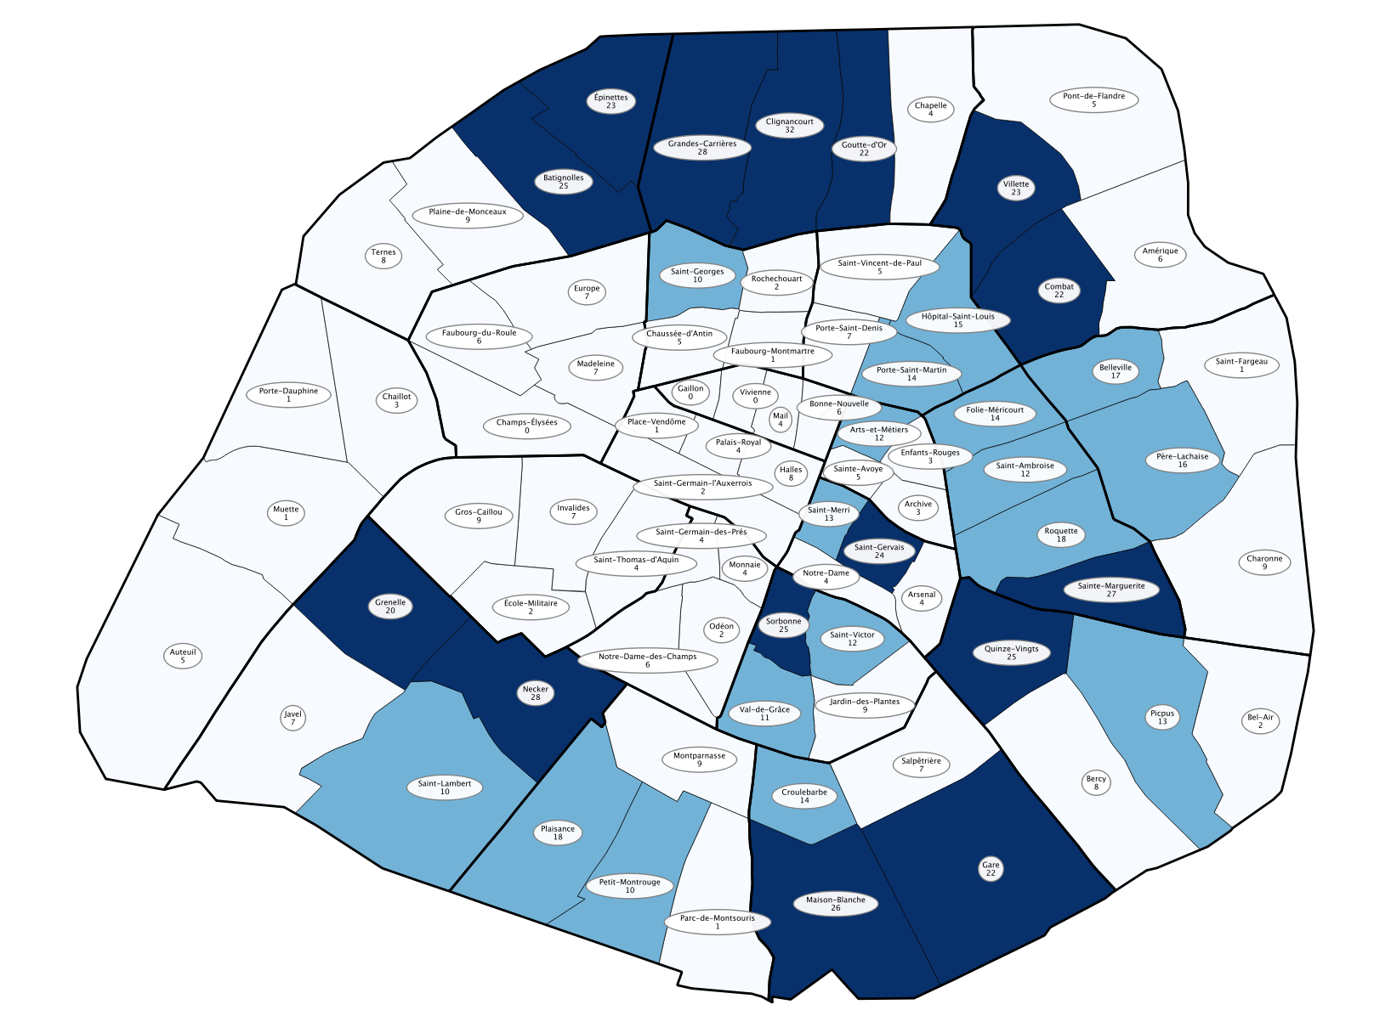
Nombre de communards décédés en détention, par quartier de domicile
Légende
0 à 9 (48 quartiers)
10 à 19 (17)
20 à 32 (15)
Fond de carte : Mairie de Paris (via IAU-IDF) Quartiers administratifs, modifié par nos soins. CC-BY-NC

